Slide 1


<Nome completo do aluno>
Engenharia de Requisitos
Profa Sabrina Marczak
Exercício Avaliativo Individual – Parte 1

Slide 2

Enunciado
O objetivo deste exercício avaliativo individual é praticar a etapa de entendimento da problemática e da elicitação de requisitos usando o Lean Inception como discutido na disciplina.
A temática: O sistema a ser usado de referência é de escolha do estudante dentre as opções abaixo:
iFood
Dropbox (ou GoogleDrive ou OneDrive)
YouTube
Para desenvolver o exercício, o aluno deve:
Desenvolver o exercício sozinho, consultando como desejar seu material de estudo.
Submeter sua solução no formato PDF ou .pptx na sala de entrega específica para avaliação.
Nota: Dado que o exercício é de cunho individual, é importante que cada estudante faça sua solução de maneira independente dos colegas para que possa averiguar seu aprendizado individual. Seja honesto com você mesmo. Ajude a professora a identificar se você tem alguma dificuldade.

Slide 3

Lembrando: Os Passos do Lean Inception
Visão do Produto
O Produto É/Não É e Faz/Não Faz
Objetivos a Serem Atingidos
Personas
Features (por persona) a partir do storytelling
Jornada do Usuário
Jornada do Usuário e Features do Sistema

Slide 4
Solução: Passo 1 - Qual a Visão do Produto a Ser Proposto?
Para
Que
O
É um
Que
Diferentemente do
O nosso produto

Slide 5
Solução: Passo 2 - O que o sistema deve fazer? O que é o sistema?
O produto é... | O produto NÃO é...
O produto faz... | O Produto NÃO faz...

Slide 6
Solução: Passo 3 - Quais os três principais objetivos do iCook?
Objetivo 1
Objetivo 2
Objetivo 3

Slide 7
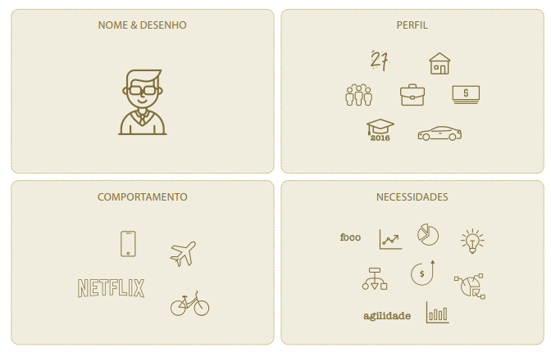
Solução: Passo 4 - Quem vai usar o sistema?
IMAGEM
DA PERSONA
PERFIL
NECESSIDADES
COMPORTAMENTO

Slide 8
Solução: Passo 5 - Quais as necessidades de usuário (ou features) desta persona? (Storrytelling)

Slide 9
Solução: Passo 5 - Quais as necessidades de usuário (ou features) desta persona? (Storrytelling)
Aqui iremos interromper o fluxo do Lean Inception, realizar a técnica de storytelling e então identificar as features a partir dessa técnica
Voltaremos depois ao passo 5. Iremos inspecionar o resultado do storytelling para identificar as features

Slide 10
Solução: Passo 5 - Quais as necessidades de usuário (ou features) desta persona? (Storrytelling)
<feature 1>
<feature 2>
...
<completar conforme necessário>
Dica: Use um ou mais slides para cada uma das personas identificadas ou usar uma tabela “objetivo x persona, com as features candidatas na célula”, conforme visto em aula, conforme o grupo desejar para facilitar a organização do conteúdo deste passo.

Slide 11
Solução: Passo 6 – Um dia na vida do usuário – Jornada do usuário
<listar os passos da jornada>
Lembrem-se: Devem haver quantas jornadas por persona quanto o grupo identificar como necessário.
Também, de que as jornadas mapeiam o entendimento da “jornada” que uma persona faz em relação ao assunto (objetivo) em questão. Ou seja, elas representam o processo de negócio em relação a problemática sendo tratada, de maneira simplificada. Ainda, a jornada pode iniciar no início do dia, quando a pessoa se envolve com o trabalho, ou qualquer outro evento delimitador da jornada quanto fizer sentido.

Slide 12
Solução: Passo 7 – Como o usuário vai usar o sistema em sua jornada? Jornada x Features
Passo
<completar>
Feature
<completar>
Dica: Use um slide para cada uma das jornadas por personas identificadas.
Lembrem-se: Esta etapa representa a relação da jornada (que representa o processo de negócio) e o sistema (quando uma funcionalidade deverá no sistema para que um passo da jornada seja realizado. Um passo na jornada pode não ser realizado pelo sistema, não precisando haver equivalente na coluna de feature

